Slide 1

Chapter 6-4
Validation
WHATEVER YOU WANT, MAKE IT REAL.
박지호

Slide 2
목표 | Validation
사용자 입력 검증
Validation Annotation
{
}

Slide 3
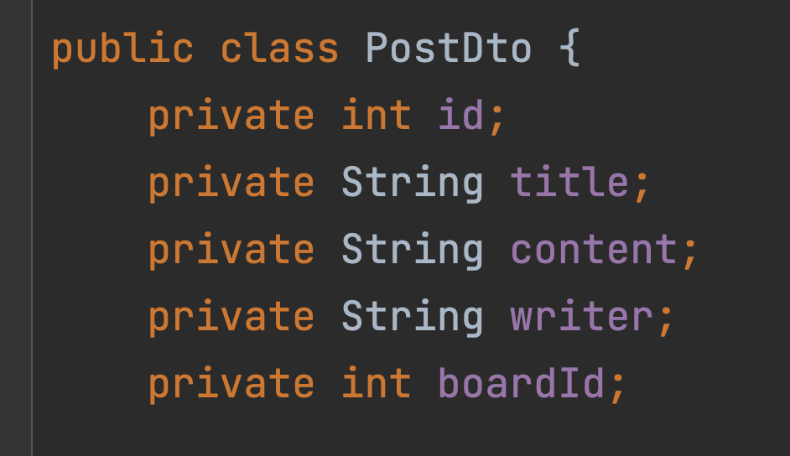
강의 | 사용자 입력 검증

Slide 4
강의 | 사용자 입력 검증
제목: 비어있지 않아야 함

Slide 5
강의 | 사용자 입력 검증
제목: 비어있지 않아야 함
본문: 400자 이하

Slide 6
강의 | 사용자 입력 검증
제목: 비어있지 않아야 함
본문: 400자 이하
작성자: 3자 이상 10자 이하

Slide 7
강의 | 사용자 입력 검증
제목: 비어있지 않아야 함
본문: 400자 이하
작성자: 3자 이상 10자 이하
사용자의 입력은 어떻게 들어올지 예측하기 어렵다.

Slide 8
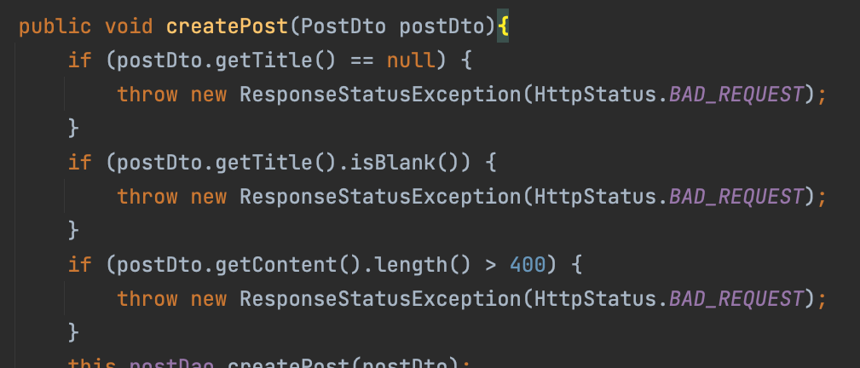
강의 | 사용자 입력 검증
소스 코드 상에서 일일이 확인하는 것은 매우 고되다.

Slide 9
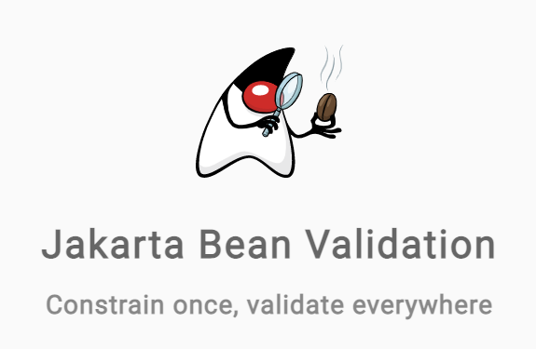
강의 | 사용자 입력 검증
Java Bean Validation – 객체 상의 제약사항의 명세를 제공하기 위한 프로젝트

Slide 10

강의 | 사용자 입력 검증
JPA와 Hibernate ORM과의 관계와 비슷하다.

Slide 11
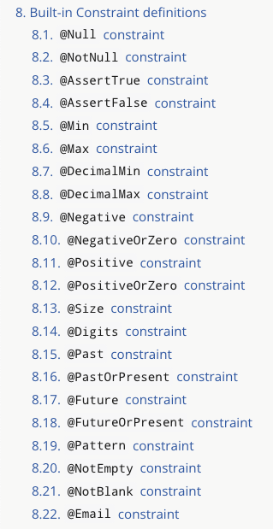
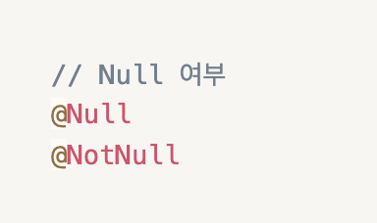
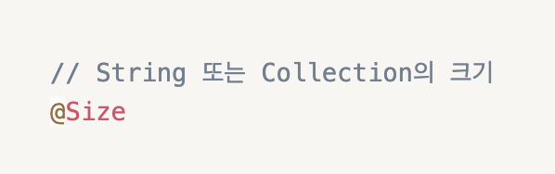
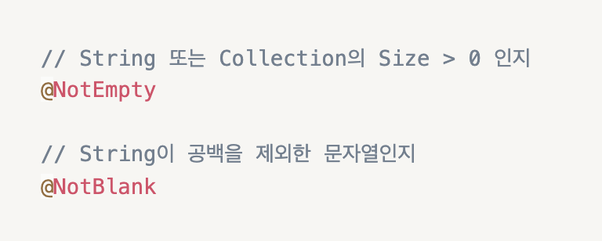
강의 | Validation Annotation

